Slide 1

L’évolution des universités françaises face aux politiques néolibérales mises en place par l’État
– la stratégie de l’iceberg –
Hervé Christofol, secrétaire général du syndicat national des enseignants du supérieur, SNESUP-FSU
herve.christofol@snesup.fr
Notes:
Bonjour, ce weekend, en France, nous avons évité le pire mais le chemin du progrès social est encore long et les orientations du programmes du nouveau président Emmanuel Macron nous en éloigne en accentuant les orientations néolibérales que subissent les université françaises depuis plus d’une dizaine d’années.
Permettez-moi de me présenter, Hervé Christofol, je suis enseignant-chercheur en Ingénierie de la conception mécanique à l’université d’Angers et depuis 2 ans, secrétaire général du syndicat national de l’enseignement supérieur, le SNESUP-FSU, syndicat majoritaire parmi les universitaires en France

Slide 2
L’évolution des universités françaises face aux politiques néolibérales mises en place par l’État
La place des universités dans l’ESR français
Le financement de l’ESR et des universités
Les objectifs et les stratégies des gouvernements
Les impacts et le sur l’organisation, les personnels et les missions
Les perspectives nationales et internationales
Notes:
Au cours de cet exposé, je vous propose de présenter

Slide 3
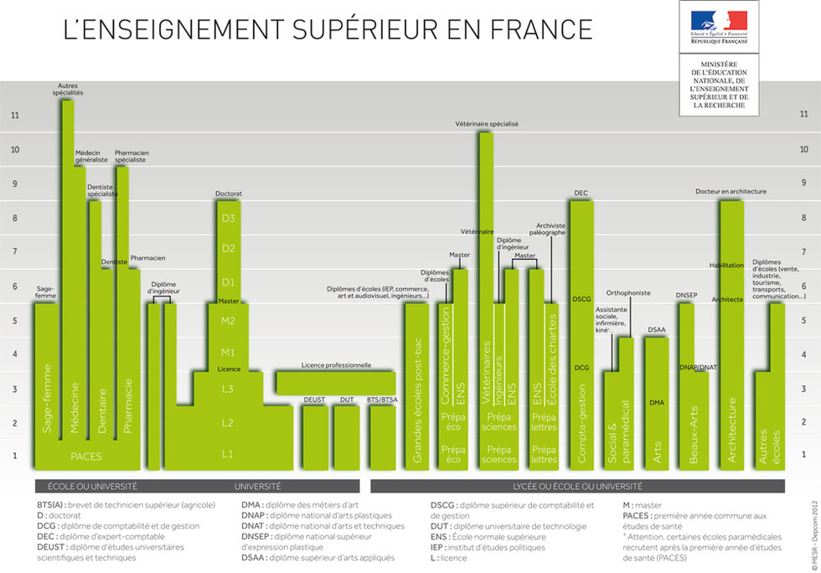
Organisation de l ’enseignement supérieur
POST-BAC : >18 ans
80% au niveau BAC, 42% en licence, 16% en master et 12000 docteurs
Objectifs 2025 : 60% licence , 25% en master et 20000 docteurs
ÉCOLE OU UNIVERSITÉ
UNIVERSITÉ
LYCÉE OU ÉCOLE OU UNIVERSITÉ
Notes:
Actuellement, 80% d’une classe d’âge obtient son Baccalauréat, 42 % un niveau Licence et 16% un niveau Master. Les objectif fixer par le livre blanc de la STRANES visent à permettre à 60% d’une classe d’âge d’atteindre un niveau Licence et 25 % un niveau Master à l’horizon 2025 avec une féconditer depuis les années 1990 d’un peu plus de 2 enfants par femmes, cela projette d’accueillir entre 350000 et 500000 étudiants supplémentaire d’ici 10 ans!
L’ES en France est particulièrement compliqué. Je ne vais pas vous l’expliciter mais il est important de le noter la cohabitation d’un système dual Ecole/universités et même à trois acteurs publics : Lycée, écoles, universités

Slide 4
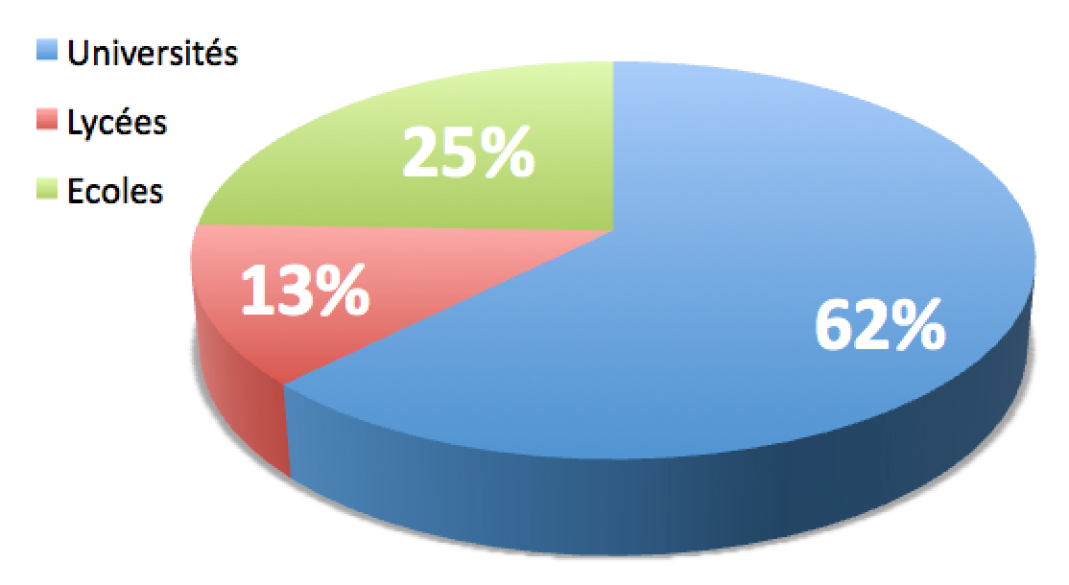
Organisation nationale de l ’enseignement supérieur
2 551 000 étudiants (dont 62% à l’université) :
74 universités (LMD + DUT + …) : 1 593 000 étudiants
140 écoles (ing, Mg.t, art, …) : 625 000 étudiants
+2000 lycées CPGE, BTS (Bac+2) : 332 000 étudiants
199 600 personnels du ministère de l’ES (dont 100 800 enseignants) :
57 000 enseignants-chercheurs (recrutés à 34,5 ans, 38% de femmes)
13 200 enseignants (53% PRAG + 45% PRCE + 2%)
30 600 enseignants non titulaires (soit 30% et 44% de femmes)
98 800 autres personnels (dont 40% ANT et 64% de femmes)
+ Plus de 130 000 vacataires
[sources : Bilan social 2015 et DEPP MENESR 2016]
Notes:
56200 EPST : 24000 chercheurs (30% d’ANT et 38%de femmes, 10000 CR et 7000 DR) et 32200 ITA des EPST
Relevons une sous-représentation des femmes : si en cycle primaire 3 professeurs des écoles sur 4 sont des professeurEs, seules 1 professeurEs d’université sur 4 est une femme
La précarité y est également très développée puisque 30% des enseignants et 40% des personnels sont des précaires en CDD ce qui en fait avec 35% le plus haut taux de contractuel de toute la fonction publique d’État.

Slide 5
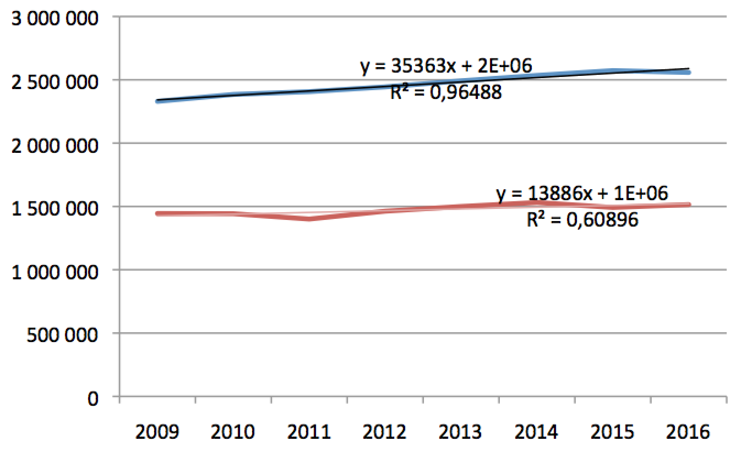
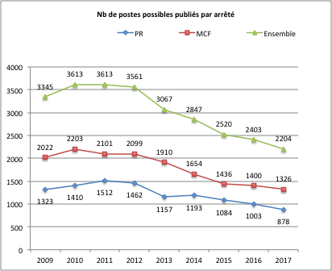
Évolution du nombre d’étudiants de 2009 à 2016
+230 000 étudiants (+10%)
dont +70 000 à l’université (+5%)
… et du nombre de personnels entre 2009 et 2015 :
-7 150 titulaires dont -1100 recrutements d’EC publiés par an
+13 600 contractuels
Notes:
Si ne nombre d’étudiants va augmenter cela a déjà débuté depuis une quinzaine d’années.
Ainsi depuis 2009 (7ans) nous avons formé 230000 étudiants de plus soit une croissance de 10% (+5% à l’université et + 20% en lycée et école
Sur cette même période le nombre de poste de maître de conférences et de professeurs d’université ouvert au recrutement à chuter de 39% de 3613 en 2010 pour atteindre le plus bas en 2017 de 2204. Sur cette même période et malgré la communication gouvernementale (+5000 postes), nous avons perdu 7150 titulaires et vu le nombre de contractuel progresser de 13600 agents.
L’explication en est très simple : là où un titulaire coûte entre 60000 et 70000€, un contractuel ou un vacataire va n’être rémunéré que 25000 à 40000€ soit 2 à 3 fois moins.

Slide 6
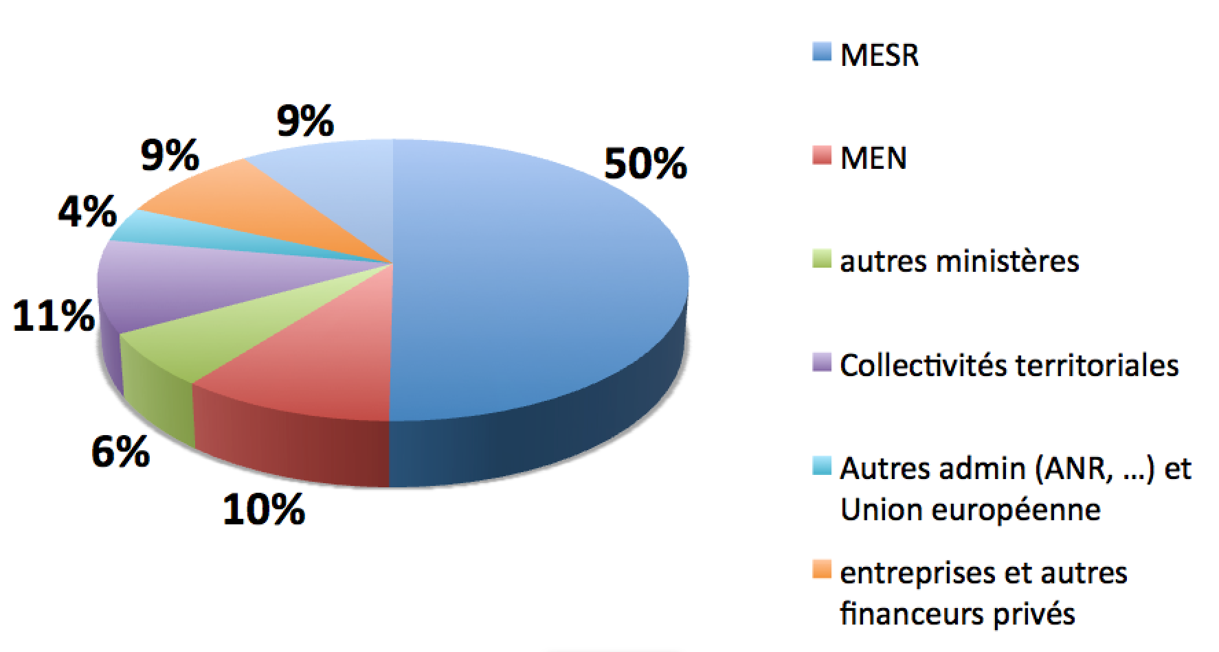
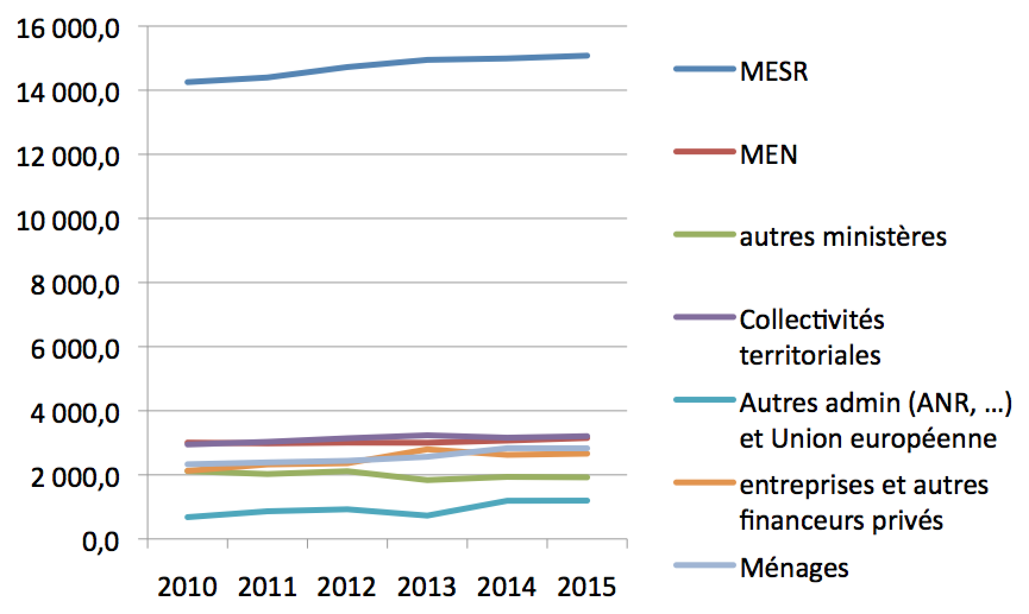
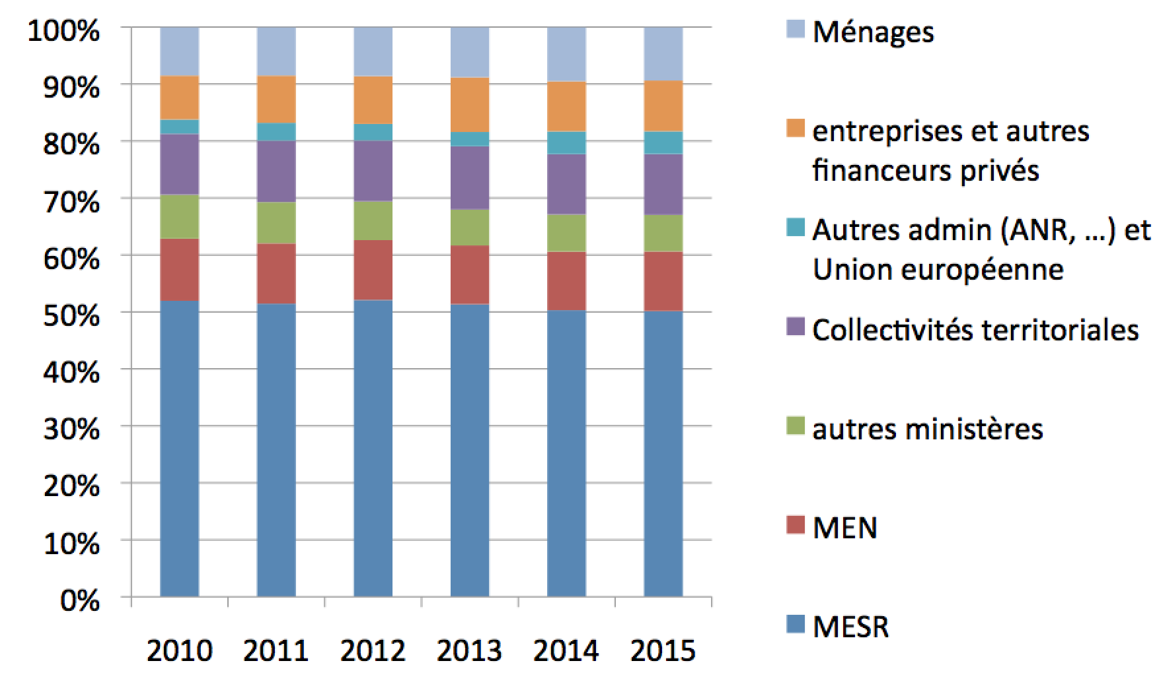
Financement de l’ESR en 2015 (30Md€)
50 % de l’État
81 % de financements publics
Notes:
Car sur cette même période, le financement de l’ESR est en très légère progression en euros courant et même en baisse en euros constants de 3% (850M€)
50% des fonds proviennent du MENESR (universités et Ecoles), 10% du MEN (Lycée)

Slide 7
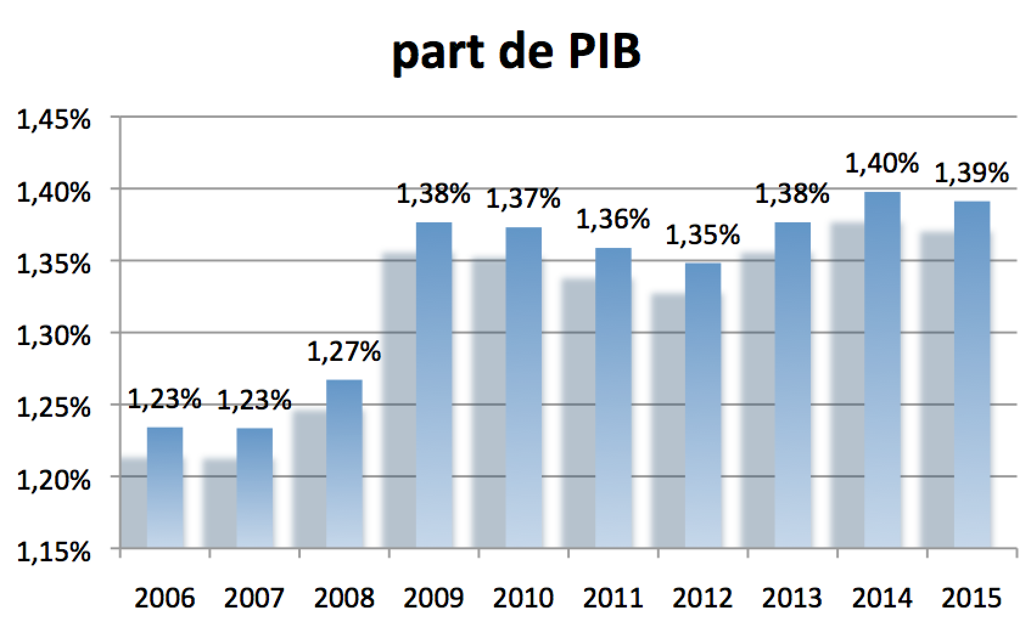
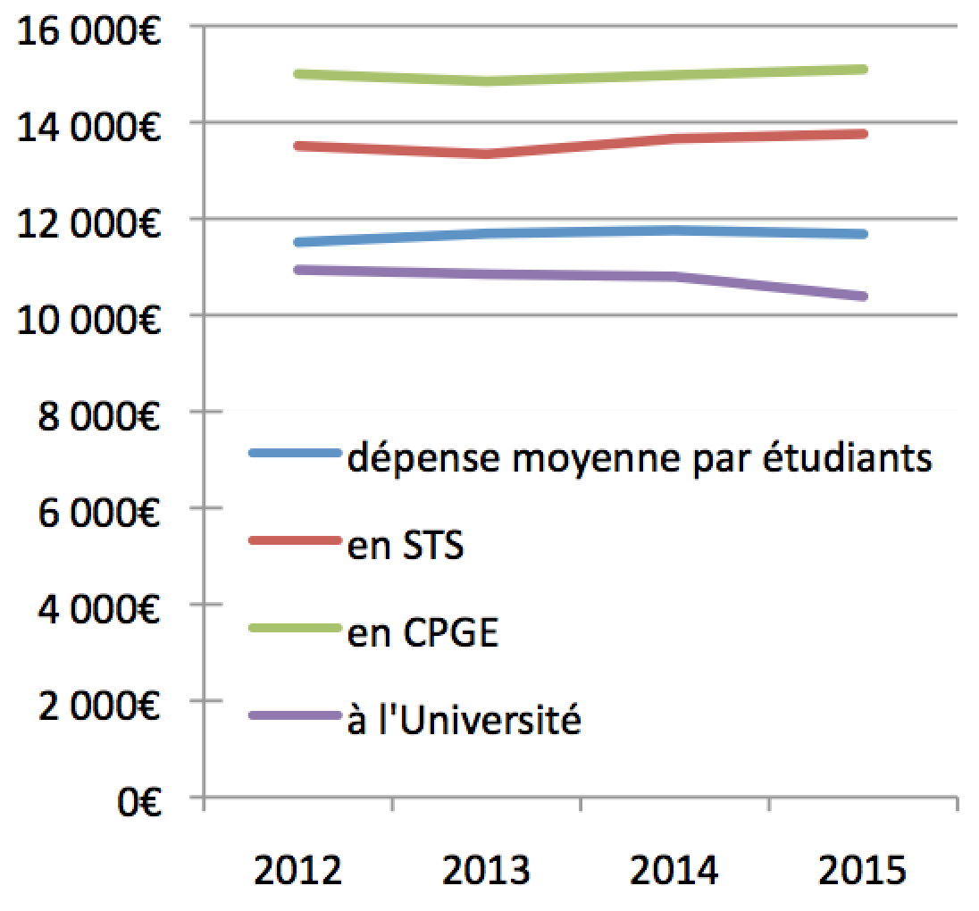
Financement de l’ESR en part de PIB et par étudiants
Depuis 2009, la dépense intérieur d’éducation pour l’enseignement supérieur (DIE ES) stagne en part de PIB alors que le nombre d’étudiants à progressé de 10%!
Entre 2014 et 2015 la dépense moyenne par étudiant a baissé de 11 760€ à 11 680€
Essentiellement à l’université (-3,8%) car les financements sont très inégalitaires
Pour les écoles la dépense par étudiant est de 20 000€ et peut atteindre 60k€!
Notes:
C’est ce que l’on constate en regardant la dépense intérieur d’éducation pour l’ES qui stagne depuis 2009.
La croissance du nombre d’étudiants a ainsi imposer une baisse du financement moyen par étudiant entre 2014 et 2015 et cela particulièrement à l’université qui avec 111680*/étudiant est l’opérateur le plus mal financé alors même que c’est celui a qui ont demande la plus importante mission : élevé la qualification du plus grand nombre en accueillant tous les bacheliers !

Slide 8
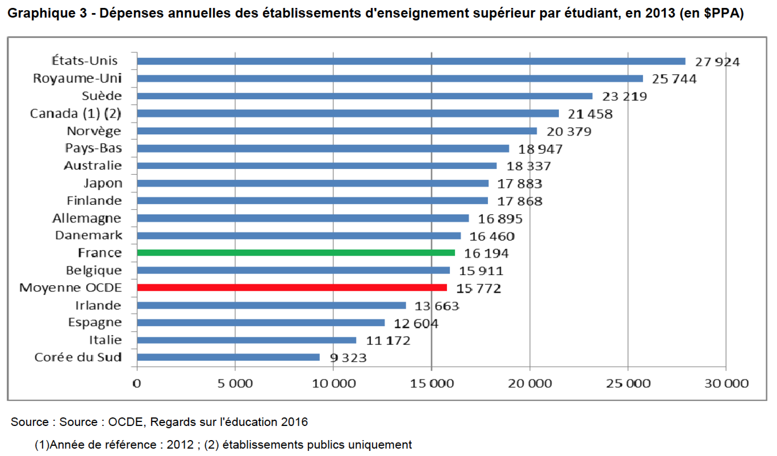
Comparaisons internationales de l’ OCDE
Notes:
Pas très glorieux d’occuper la 12e position pour un pays qui s’enorgueillit d’être la 6e voire la 5e puissance économique mondial avec un PIB de 2160Md€ en 2015
C’est 25% de moins que le buget investi pour chaque étudiant canadien
POURQUOI?

Slide 9

Objectifs et stratégies des gouvernements au cours des 10 dernières années
2 OBJECTIFS
Sanctuarisation du financement
  Pour rembourser la dette, pour augmenter la productivité, pour ne pas accompagner la démographie étudiante, pour désengager l’État, pour Privatiser et augmenter le financement par les étudiants, pour orienter les formations et la recherche vers les besoins des acteurs économiques…
Augmenter la visibilité internationale
  Pour apparaître dans les classements internationaux, pour s’incérer dans le marché internationale de la connaissance, pour être leader sur certaines thématiques de recherche, pour diversifier la formation des élites, pour valoriser les ministres, …
3 STRATÉGIES
Autonomie ➔ mesures d’ austérité et gels de postes + mises en concurrences concurrences pour la recherche de ressources propres;
Excellence ➔ fusions, gouvernance, productivité scientifique, alignement sur les priorités européennes et des entreprises, recherche de niches, justification des inégalités ;
Regroupements ➔ Visibilité internationale, économie d’échelle, interdisciplinarité et espoir de péréquation interne.
Notes:
Parce que pour diminuer la dépense publique, les gouvernement successif ont depuis 10 ans décider de ne plus augmenter le budget de l’ESR => transfert du financement vers les collectivités locales (Régions et métropole) et une volonté de la transférer vers les acteurs économiques du secteur privé et les ménages (sans succès jusqu’à ce jour / + frais d’inscription, ni / fiannecment du privé) mais avec une réelle inflexion de la recherche et des formations vers les besoins des acteurs économiques du secteur privé.
Pour cela : 3 stratégies : + d’autonomie pour les établissements, une promotion des politiques dites d’excellence

Slide 10
« Autonomie »
La gestion des budgets de fonctionnement, d’investissement et de la masse salariale ➔ +400%
Un plafond d’emplois d’État
La Fongibilité asymétrique
Une Négociation technique :
  Hypothèse de GVT nul
  Inflation nulle
  Activité stable
  Dotations équitables
  Financer la croissance par des ressources propres …
Notes:
C’est un joli mot « émancipation, indépendance » Mais c’est le transfert de la gestion de la baisse du financement par étudiant et la mise en concurrence de tous contre tous.
Jusqu’en 2009, les établissements (opérateurs) géraient les budgets de fonctionnement et d’investissement mais pas la masse salariale qui était gérée en centrale par l’État.

Slide 11
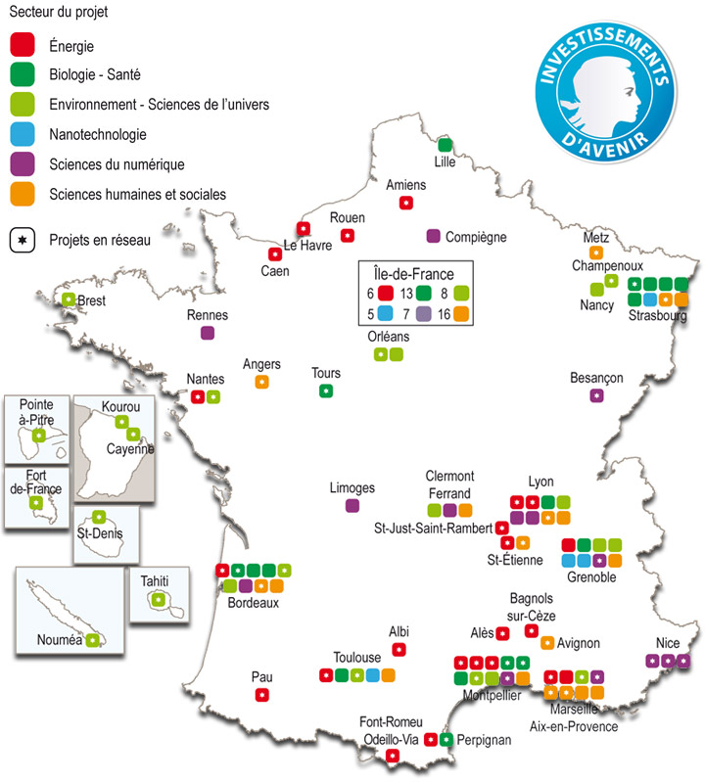
« Excellence »
  • Financements sur appel à projet concurrentiels PIA1, PIA2 (Idex, LaBex, EquipEx, Isite, Idefi, …)
• Critère d’attribution
  gouvernance ➔ pilotage “resserré”,
  structuration ➔ fusion,
  productivité ➔ exclusion.
Bilan à 6 ans de compétition :
  4,7 Md€ distribués
  850M€/an État + 2,5Md€/a Univ
  11 Idex, 9 Isite : reproduction et accentuation des inégalités
  Arrosage des équipes déjà dotées
  Éclatement des équipes, déficit des établissements
Notes:
Mais à chaque fois que l’État donnait 1€ il imposait que l’université en investisse 3€ et qu’elle en trouve 1€ de plus auprès des collectivités locales et du privé
Cela a provoqué à la fois des effet de concentration en arrosant là où c’était déjà mouillé et en asséchant le financement de la recherche partout autour.

Slide 12
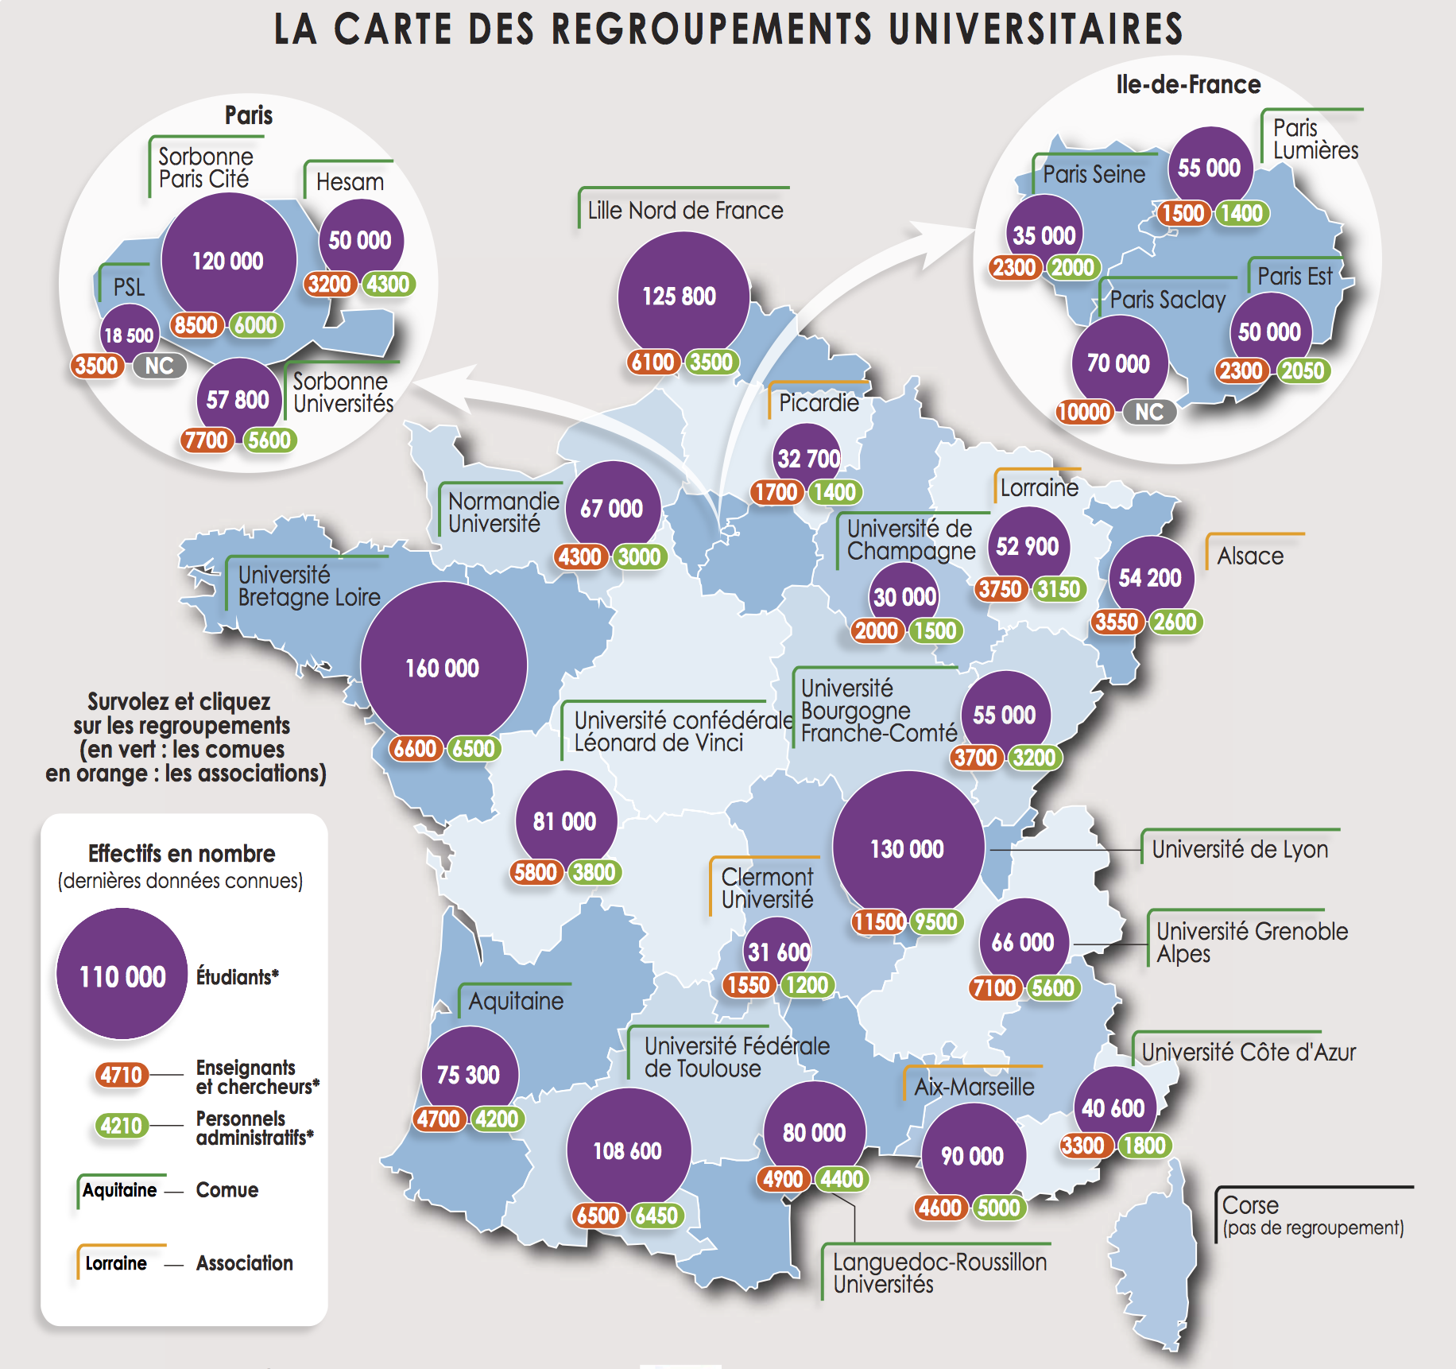
Regroupements
3 options
  Fusions
  Communautés
  Associations
25 regroupements
  Dont 9 fusions
Des processus
  Chronophages,
  Coûteux,
  Bureaucratique,
  Destructeur :
    Démocratie
    Conditions de travail
    Offre de services publics
    …
Notes:
À des échelles qui dépassent 400km et 4h de transports

Slide 13
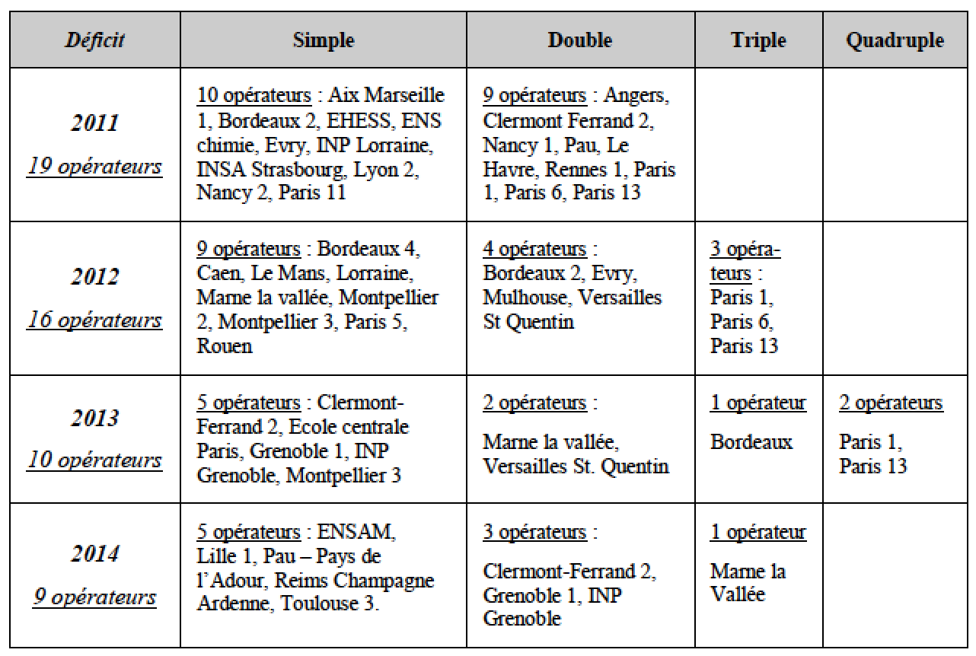
Impacts sur les établissements et les missions de formation
Un coût prohibitif des fusions ➔ déficit des établissements
  UGA (COMUE + Fusion + IDEX) = -13M€ déficit => -10M€ de masse salariale + 7M€ cession immobilière - 4M€ de fonctionnement
  Strasbourg ➔ -10M€
  (ETPT), AMUE ➔ -10M€ (SI)
Un sous financement de la masse salariale (GVT + réforme des retraites)
Impact de l’austérité sur l’offre de formation
  12 000 emplois gelés, +23 000 contractuels et -9000 non renouvelés = +14 000, …
  fermetures de formations, mutualisation de cours,  de tailles de groupe,
   des heures des maquettes de formation (40000h à Dijon, …)

Slide 14


Cela a déjà été mis en œuvre
  au Royaume-Uni [Rob Copeland, VRS #397 août 2014 ]
  La R&D représente 1,8% du PIB et ce depuis les années 1990. La recherche publique 0,6% du PIB)
  depuis 2010, le gouvernement conservateur a simplement gelé le budget de la science et de la recherche puis il s’est désengagé
  ➔ hausse des frais de scolarité (9000£/an)
  ➔ Généralisation de l’évaluation / attribution des financements (le REF : Research Excellence Framework) depuis 30 ans ➔ 33% des £ pour 4 Universités / 170;
  Financement sur appel à projet auprès des 7 conseils de la recherche britannique ➔ même effet de concentration
    • Compréhensible pour la physique des particules mais pas pour les SHS ou le DEG!
    • privilégie les revues à fort impact => approches conventionnelles sur des thématiques mains team (économie, …)
    • carrières pour les chercheurs et dévalorisation de l’enseignement
  défense des femmes et des minorités discriminés,
  dénonciation des licenciements de CDI et limitation des CDD,
  dénonciation de l’absence de tout effet didactique du REF
  Lutte contre l’individualisation, la compétition et la division des personnels
  proposition de l’examen par les pairs plutôt que le comptage des citations
Notes:
Ce que nous subissons c’est le traietment de choc qu’ont subi les universités anglaises en 30 ans de politiques néolibérales

Slide 15
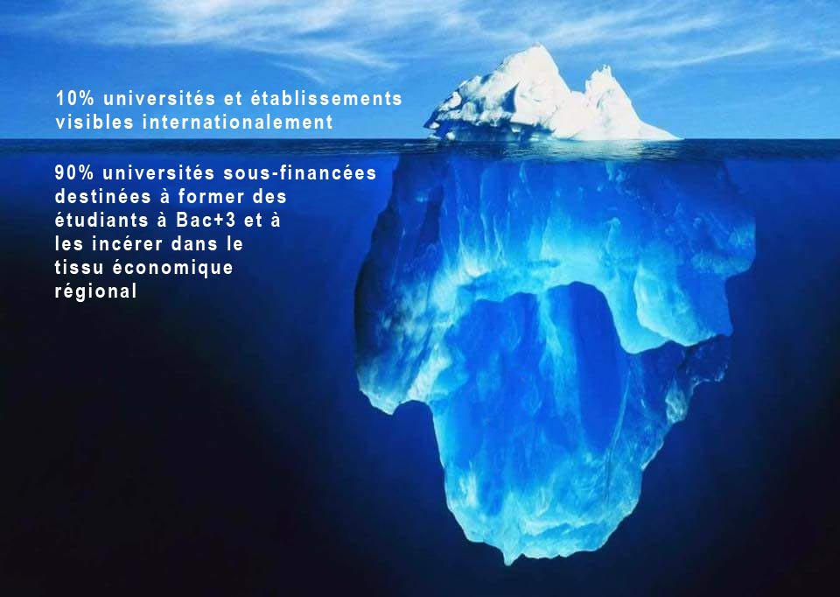
Impacts sur les établissements
la stratégie de Iceberg ne marche pas encore …
UPMC 39e , U. Paris Sud 49e, AMU 101-150e, U. Strasbourg 101-150e ,…

Slide 16
Impact sur la recherche
  Recherche et/ou innovation
  Argument politique : la recherche doit générer de l’innovation et du transfert de technologies, moteur de la croissance économique,
• RECHERCHE : quid de la sérendipité ?
• INNOVATION : modèle linéaire unique démenti depuis plus de 10 ans [Portnoff 2004]
  • le système libéral dominant est convaincu
  - accélérer les transferts
  Piloter avec des intérêts à court terme
  Concentrer les financement sur les plus productif  la production
  Appliquer le « new Public management » ➔ déréguler
Notes:
Méconnaissance des politique des activités et processus de la recherche : la croyance des politiques dans les bénéfices de son pilotage pour générer des innovations, de la croissance et de l’emploi…
Méconnaissance des processus même de l’innovation qui ne sont pas linéaires depuis la recherche fondamentale
La supra conductivité, les rayons X, le nylon, la pénicilline, …

Slide 17
Impact sur les personnels (NPM)
  Appliquer le « new Public management » :
  - déconsidérer les recherches qui ne contribue pas à la croissance économique à court terme (SHS, …);
  - dénigrer les statuts des fonctionnaires de l’ESR;
  - Diminuer les salaires (gel du point d’indice) et augmenter les primes individualisés (PEDR, Rifseep, ) ;
  Précariser les personnels (CDD, contrat sur projet, …) ;
  Réduire les ressources financières et + de contrôle des intérêts extérieurs au milieu académique (CA, HCERES, ANR, PIA, …);
  Évaluer quantitativement, individuellement (bibliométrie, notation, …) afin de justifier les inégalités et la concentration des moyens;
  Distraire les scientifiques avec les tâches chronophages et inutiles (dossier de réponse à appel à projet, description des retombées, évaluation des dossiers, rapport à 3 mois, 6 mois, 1 an, reports des temps passés, justifications de l’adéquation des dépenses, …)

Slide 18
Des réformes et une stratégie de diversion
Petite chronologie
…………2006…………………2007………2008……2009……2010……2011…2012…2013…2014…2015…2016
Loi de Program-me Recherche
Loi LRU
SNRI
Grand Emprunt Investis-sement d’avenir
Loi Fioraso
PIA2
HCST
PRES
Plan Carrières
Idex
fusions
COMUE
RTRA
RTRS
Alliances
Equipex
Labex
Associations
CSRT
CIR
Idefi
SratNES
Carnot
RCE
IRT
Idex
OSEO
ESPE
ANR
Isite
IHU
Fondations
HCERES
Pôle de compétitivité
AERES
Idefi
SATT
SAIC
CSR
FUI
BPI
SNR
Opération Campus
Notes:
Je vous passe le passage en 2005 au système LMD : Toujours plus d’agence de moyen, d’évaluation
Et en 2017 : PIA3

Slide 19
Impacts sur les personnels
  • Humain: augmentation des missions et de la charge de travail, burn out, tentative de suicide sur le lieu de travail, congés maladie, tension dans les équipes, …
  • scientifique : réduction du temps de penser et limitation à des activités d’ingénierie de haut niveau pour satisfaire les orientations technologiques décidées par l’Europe et les politiques au gouvernement :
  + mots clés : excellence, innovation, compétitivité, défis sociétaux [H2020]
  de recherche endogène, de recherche fondamentale
  de recherches qui dérangent les politiques, les intérêts industriels ou les lobbys anti-science

Slide 20
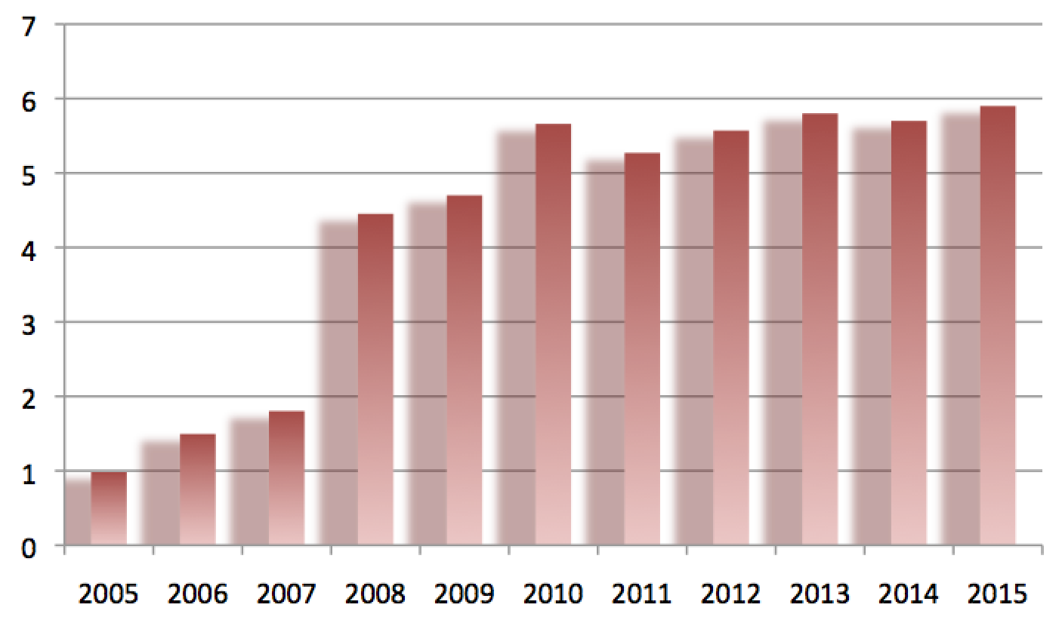
Et pourtant de l’argent : il y en a …
CIR (6 Md€) :
    En 2010 ans : de 0,43 Md€ en 2003 à 6 Md€ en 2015 +1300%
CICE (40 Md€ en 2016) pour ? emplois
évasion fiscale (80 Md€), …

Slide 21






Des actions et des mobilisations intersyndicales et étudiantes
En 2009 : contre la LRU et modulation des services
En 2014 : pour le budget avec Science en marche
En 2015 : pour le budget avec l’intersyndicale
En 2016 : contre la loi Travail
En 2017 : marche pour les sciences + ?
  Le président Emmanuel Macron
    Plus d’autonomie
    Casse des statuts, recrutement de directeur « hors statuts »
    Poursuite des programmes « d’excellence »
    « sanctuarisation » du budget de l’ESR
    Augmentation « modérée » des frais d’inscription,
    Sélection en licence à partir des pré-requis pour réduire les flux …
Notes:
Heureusement nous avons l’un des plus beau métier du monde celui d’enseignant et de chercheur : aussi il nous faut le défendre et défendre l’université car ce combat est légitime

Slide 22
Les revendications du SNESUP-FSU
Le SnesupFSU, milite et agit pour :
défendre les valeurs du service public ;
revaloriser nos métiers, nos conditions de travail et nos salaires ;
s’opposer aux regroupements imposés (COMUE et fusion) ;
réussir la démocratisation de l’enseignement supérieur (accueillir et faire réussir tous les publics) ;
reconnaitre le doctorat dans la haute fonction publique et les conventions collectives
conquérir de nouveaux droits (reconnaissances et valorisation de nos différentes missions)
s’opposer à l’évaluation sanction
s’opposer à la précarité et à la précarisation de nos métiers
obtenir un financement pérenne de la recherche à la hauteur des besoins réels ;
Recruter 6000 agents par an pendant 10 ans dont 50% d’enseignants et d’enseignants chercheurs.
➔ + 3,5Md€/an pendant 10 ans pour atteindre 2% PIB pour l’ES, 1% de PIB pour la recherche publique et 2% pour la recherche privée
Notes:
Gratuité d’accès aux études
66660 précaires
Des revendications légitimes pour atteindre les objectifs de la Stratégie nationale pour l’enseignement supérieur

Slide 23
  La fonction publique n'est pas une dépense ni une charge c'est une production valeur, un investissement et une richesse
  L’enseignement supérieur et la recherche produisent l’une des richesses la plus précieuse, la connaissance et contribue par la formation à sa transmission et à l’émancipation de notre jeunesse ainsi qu’au progrès humain et au développement de notre société dans son environnement

